Slide 1
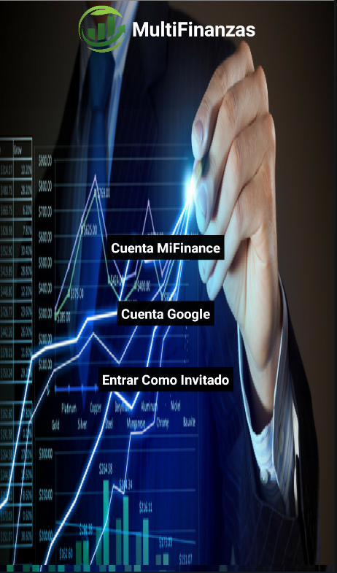
Prototipo de la Aplicación Multifinanzas
La idea principal es el desarrollo de una aplicación para celular que presente información sobre las distintas entidades financieras

Slide 2
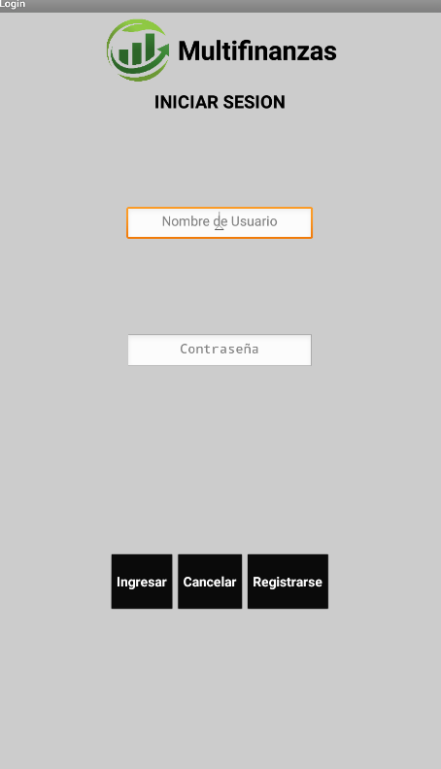
Estimación del desarrollo de la aplicación
Desarrollador de software Junior: S/.10 por hora trabajando 5 horas al dia, 5 dias ala semana, total S./1000 mes, en un desarrollo de 5 meses en total seria S/.6000
Diseñador UI/UX: S/20 por hora trabajando 6 horas al dia 5 dias ala semana, total S./1200 mes, solo será requerido 2 meses en total seria S/.2400
Cuota única de Google Play: $25 convertido a soles S/.92.60
Recaudación de información: S/.1200
Pruebas de la Aplicación: S./1400
Costo del Servidor por año: S./1850

Slide 3
Estimación de los ingresos generados por la aplicación
Ingresos por descarga son $0.02
Pago por membresía $2.99 mensual/$ 15 semestral/$30 anual
Ingresos por anuncios serian 1000 anuncios equivalente a $1

Slide 4
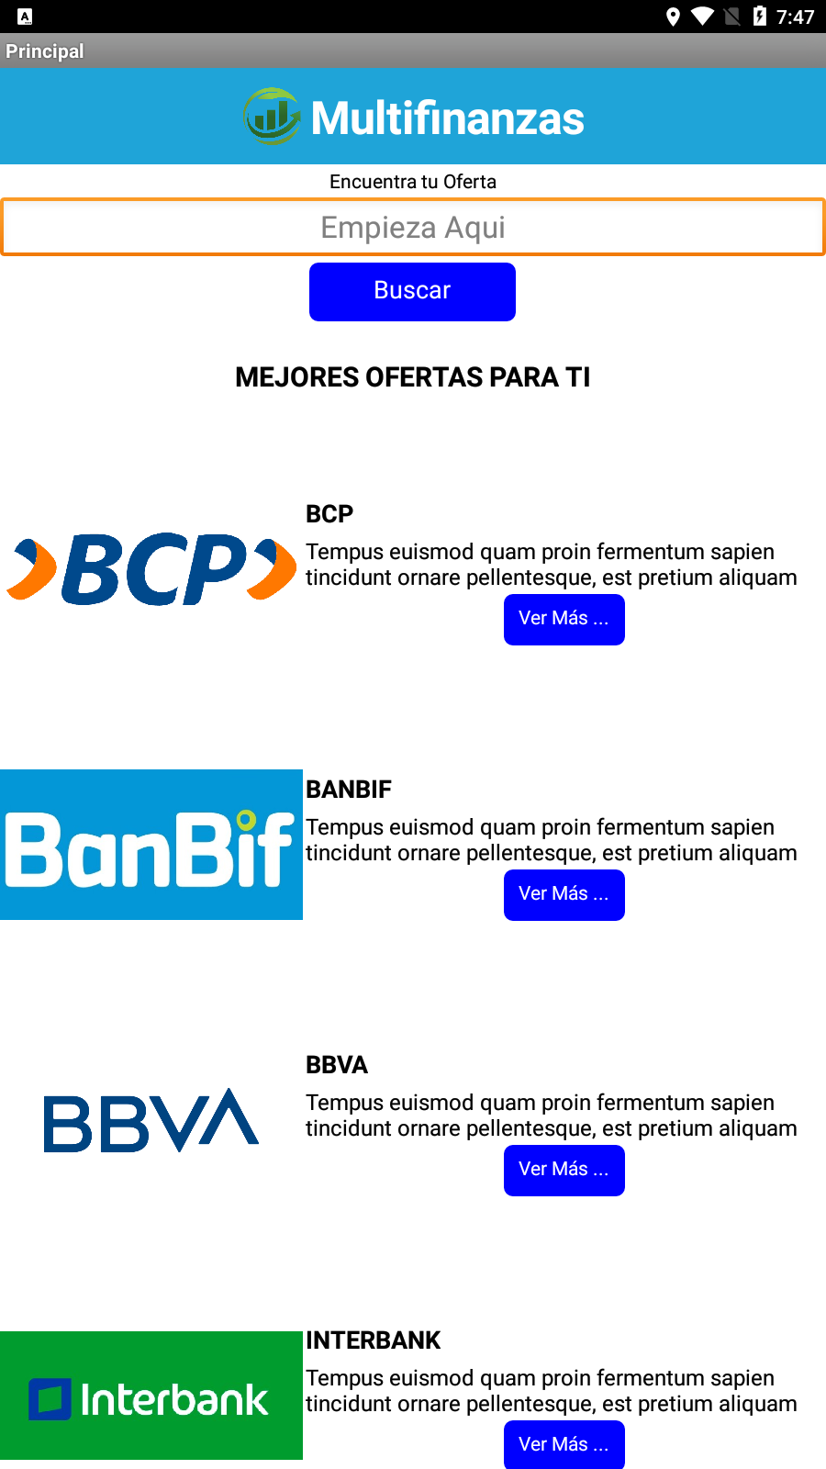
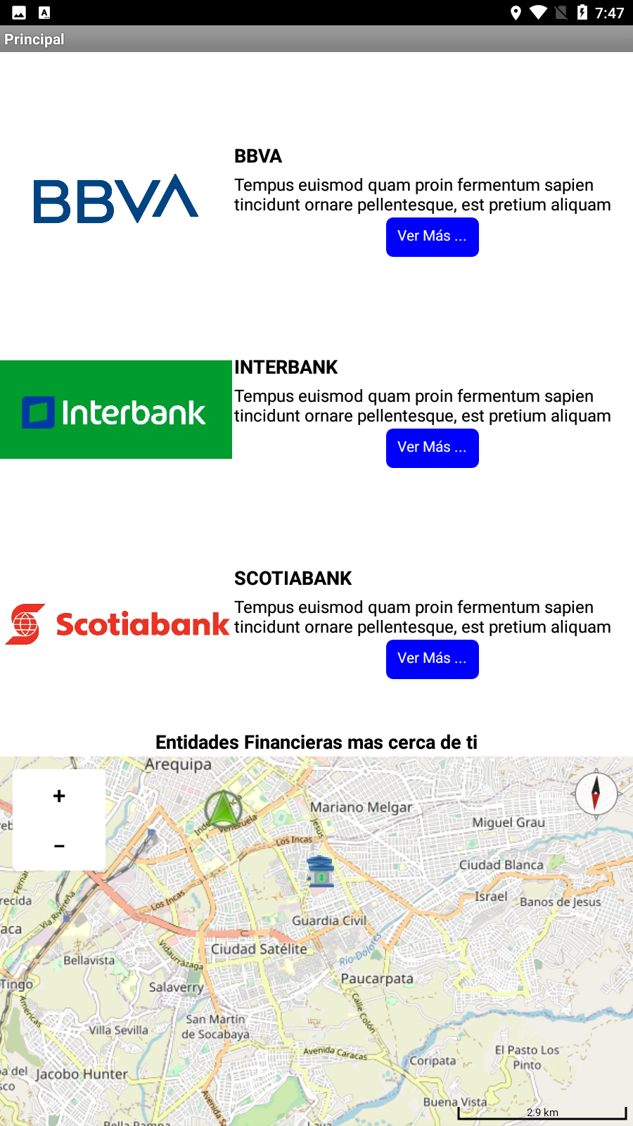
Prototipo

